Slide 1

Asp.net
LẬP TRÌNH THEO MÔ HÌNH PHÂN LỚP
Thực hành 3 – Data Control
Notes:
NOTE:
To change the image on this slide, select the picture and delete it. Then click the Pictures icon in the placeholder to insert your own image.

Slide 2
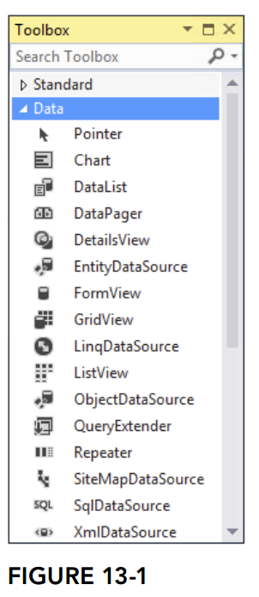
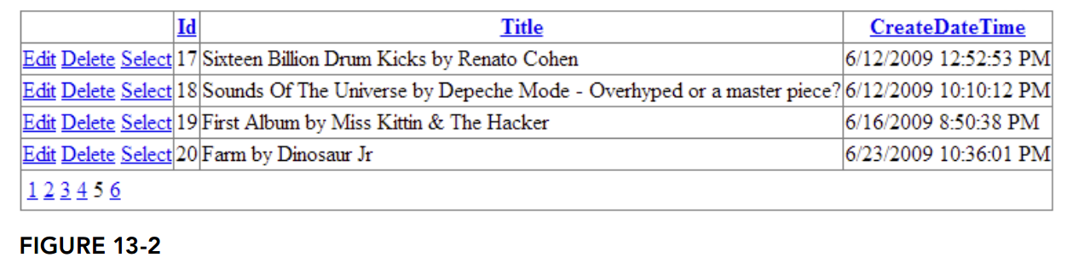
Data control
work efficiently with the data in your system
data-bound controls
data source controls

Slide 3
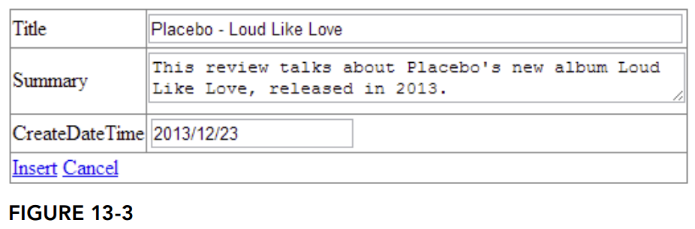
data-bound Controls
List controls: The GridView, DataList, ListView, and Repeater are all able to display multiple rows at the same time
The DetailsView and the FormView are designed to show a single row at a time. The DataPager is a helper control used to provide paging capabilities to the ListView controls

Slide 4
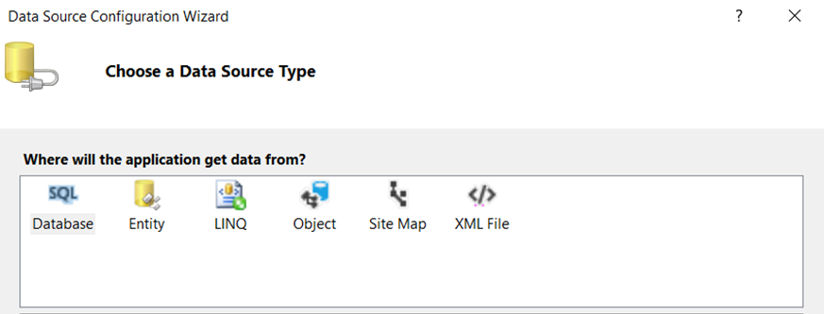
data source Controls
bind data to your data-bound controls:
SqlDataSource, Entity DataSource, LinqDataSource

Slide 5
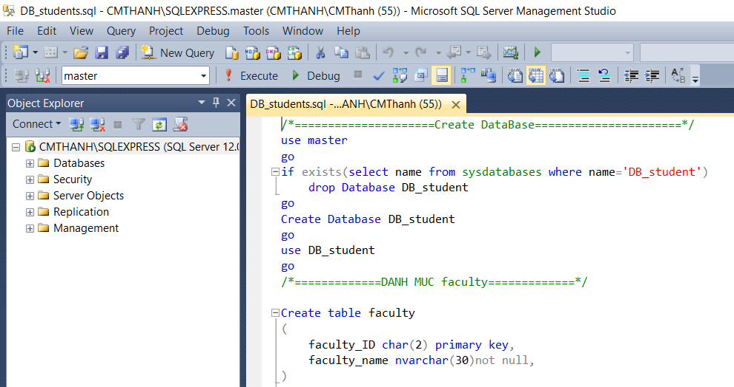
1. Tạo CSDL
Download script tạo database student.sql
Khởi động SQL Server Studio
Chạy script để tạo database

Slide 6
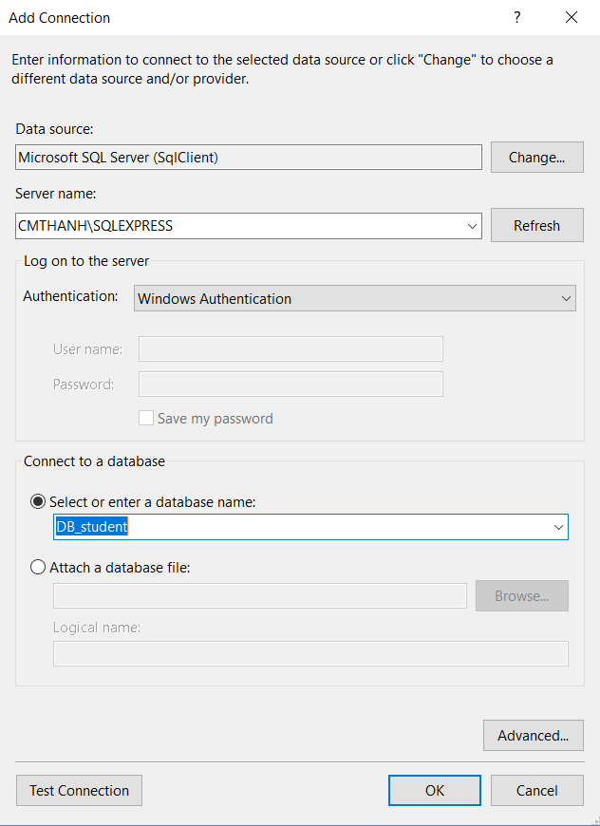
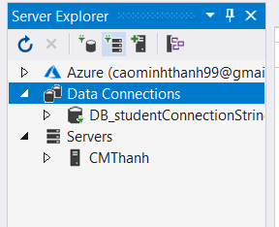
2. Tạo kết nối Database
Mở bảng công cụ Server
Chọn Data Connections > Add connection
Điền thông tin server name, chọn database, chọn kiểu login

Slide 7
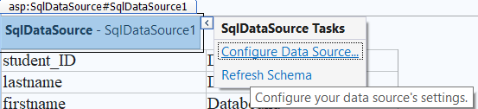
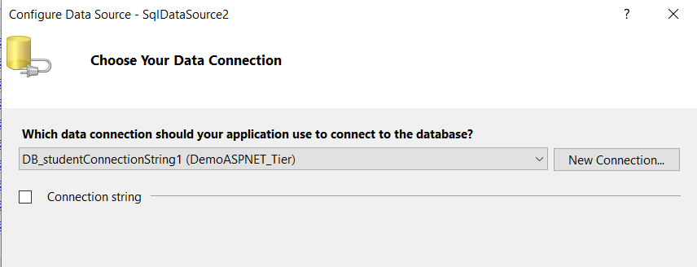
3. Tạo Data source
Tạo mới thư mục Management
Tạo trang web form: Student.aspx
Chọn công cụ SQLDatasource kéo vào vùng design
Chọn Cấu hình datasource
Chọn kết nối

Slide 8
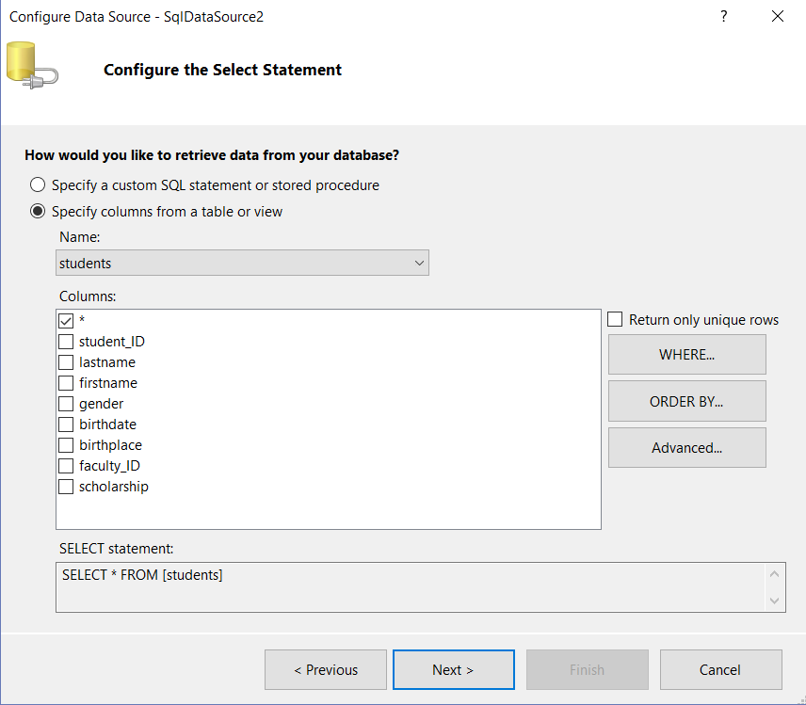
3. Tạo Data source
Chọn bảng dữ liệu

Slide 9
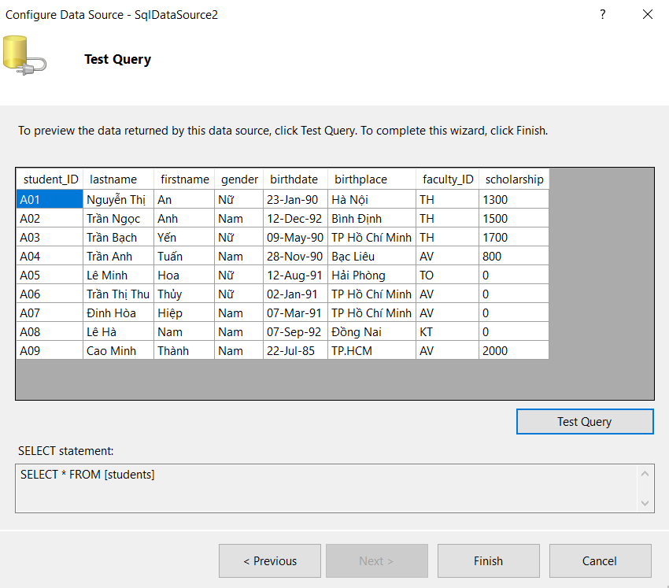
3. Tạo Data source
Chạy Test query để xem trước

Slide 10
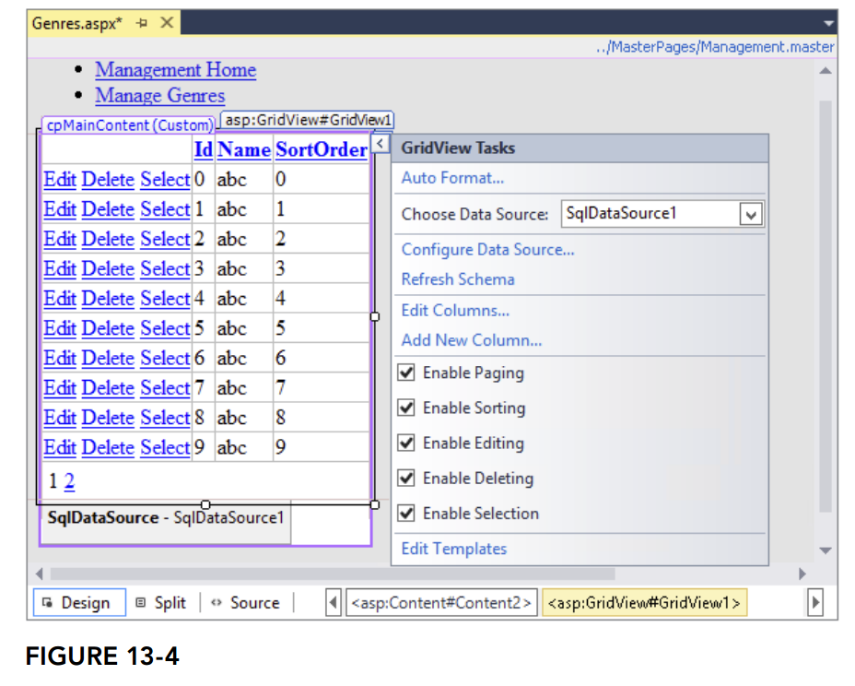
4. displaying and editing data with gridView
Trong bảng toolbox, chọn công cụ Grid view kéo vào vùng design
Chọn Data source
Enable các chức năng: Paging, Sortting, Editing, Deleting…

Slide 11
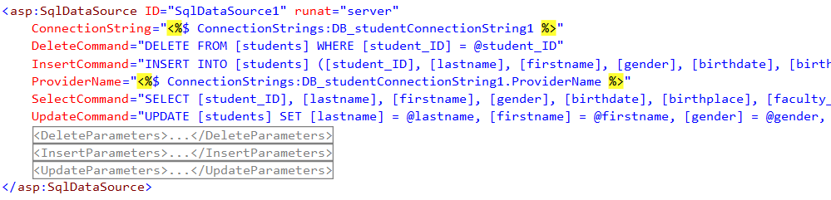
displaying and editing data with gridView
Code view:

Slide 12
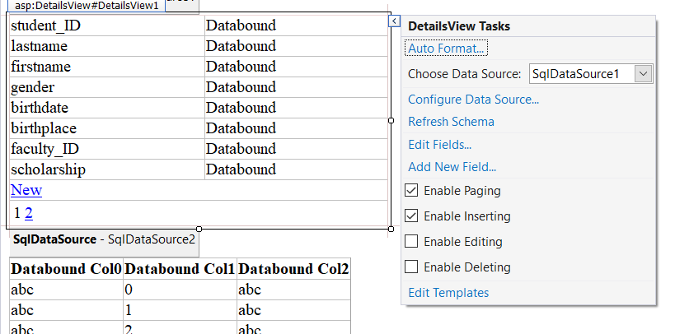
5. inserting data with detailsView
Mở trang student.aspx
Kéo DetailsView vào dưới Grid view
Chọn nguồn dữ liệu trong Smart Tasks panel

Slide 13
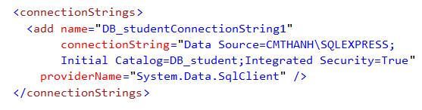
6. storing Your Connection strings in Web.config

Slide 14
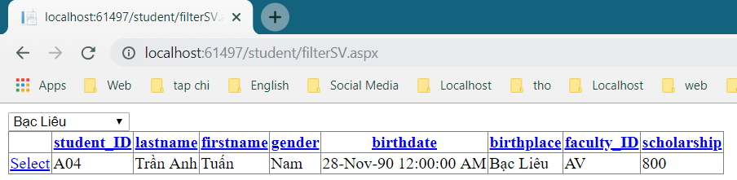
7. filtering data
Có ô listbox để chọn nơi sinh
Danh sách sv sẽ hiển thị theo nơi sinh đã chọn
Listbox sẽ liên kết với data source 1
Grid view sẽ liên kết với data source 2, với điều kiện nơi sinh = giá trị trong listbox

Slide 15
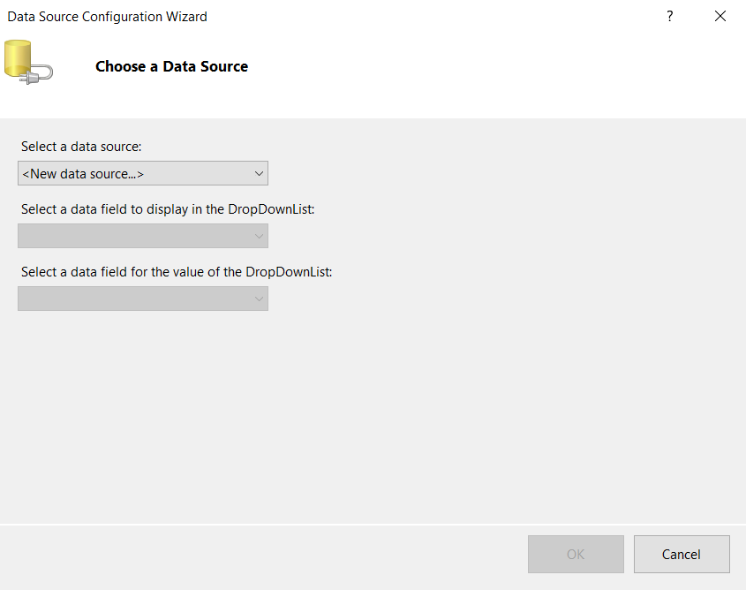
7. filtering data
Tạo trang web form mới Svfilter.aspx
Chèn DropDownList
Chọn Data Source mới

Slide 16
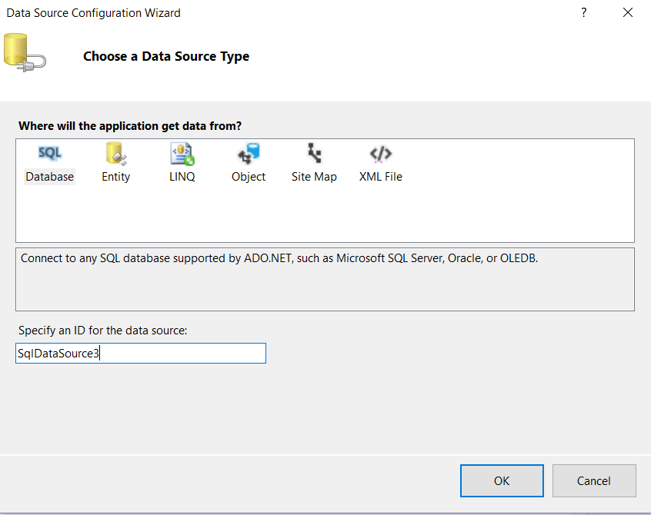
7. filtering data
Tạo listbox:
Chọn SQL Database
Đặt tên cho data source

Slide 17
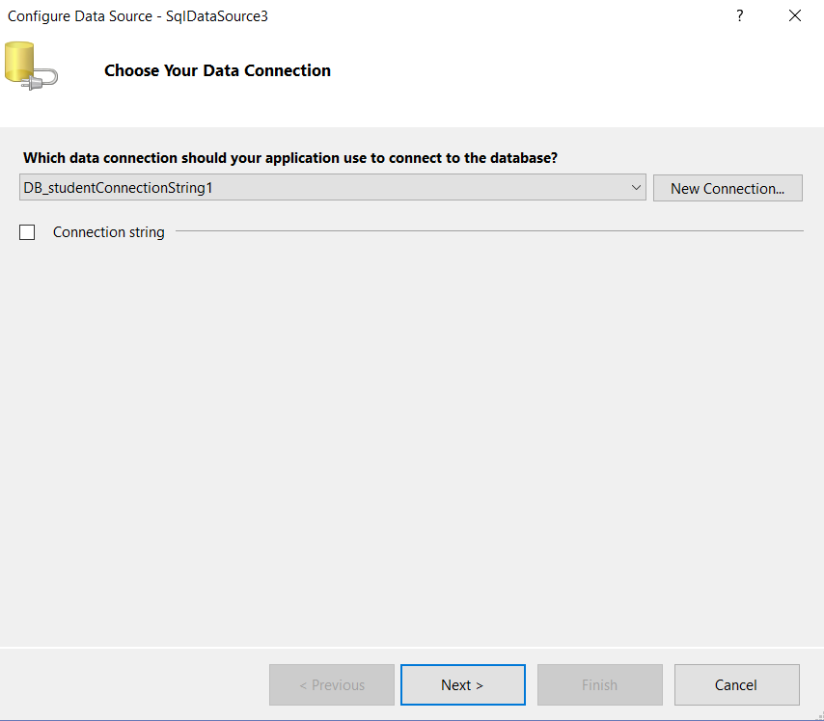
7. filtering data
Chọn kết nối

Slide 18
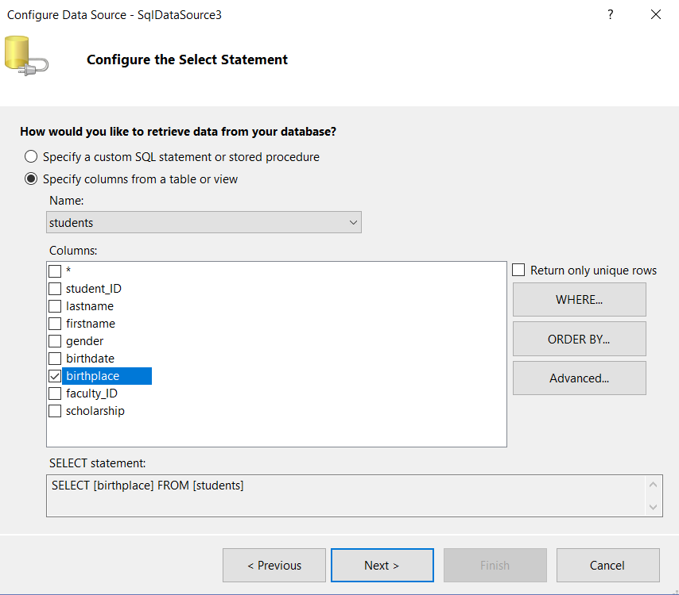
7. filtering data
Chọn table
Chọn field hiển thị
Chọn WHERE để thêm điều kiện

Slide 19
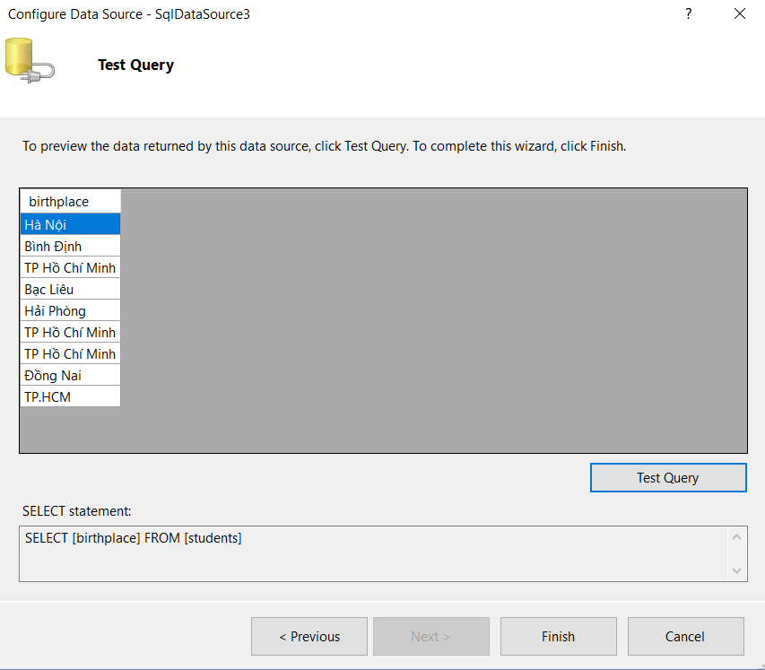
7. filtering data
Chạy Test Query

Slide 20
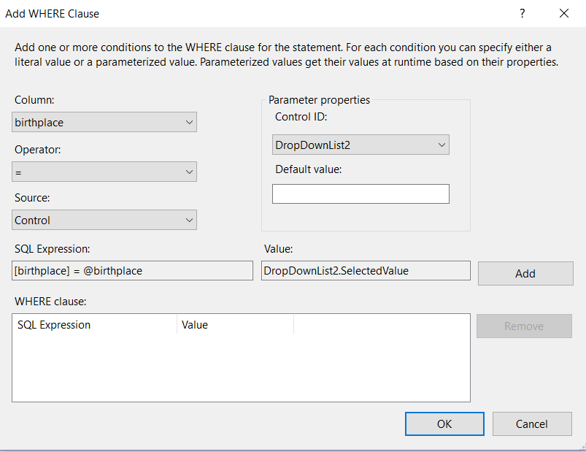
7. filtering data
Tạo Danh sách sv:
Thêm Grid view vào form
Chọn Data source mới
Thực hiện các bước chọn kết nối như trên
Chọn bảng Student Với điều kiên WHERE. Giá trị chọn trường birthplace = giá trị chọn trong ô listbox.
Chọn Add

